Slide 1
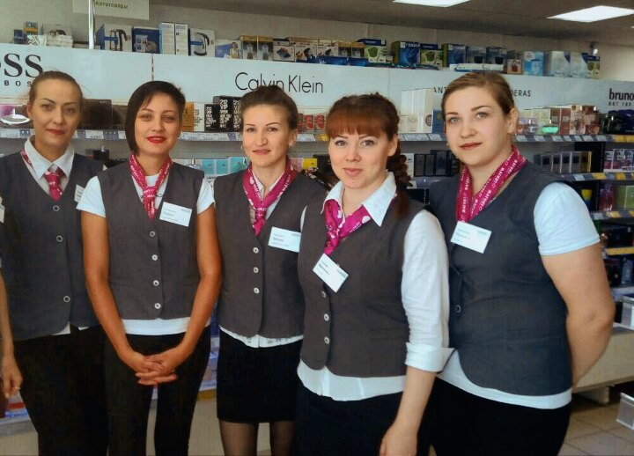
Профессия моей мамы - ПРОДАВЕЦ

Slide 2
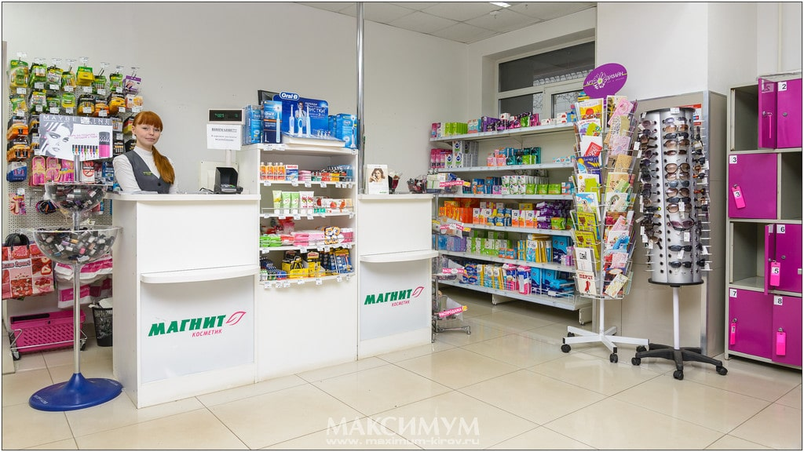
В обязанности продавца входит:
-Работать у кассы:

Slide 3
-Выкладывать товар.

Slide 4
-Рассказывать людям о товаре.

Slide 5
Презентация: Ковалёва Никиты

